Slide 1
S.C. Clinica di Chirurgia Vascolare ed Endovascolare ASUGI Direttore Prof. Sandro Lepidi
CEA: Carotid Endoarterectomy

Slide 2
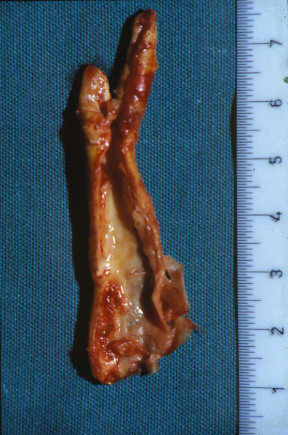
S.C. Clinica di Chirurgia Vascolare ed Endovascolare ASUGI Direttore Prof. Sandro Lepidi
CEA: Carotid Endoarterectomy

Slide 3
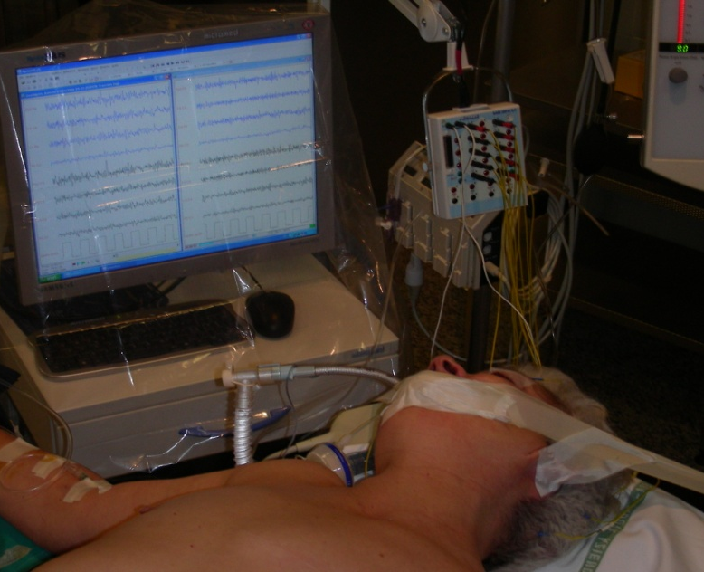
S.C. Clinica di Chirurgia Vascolare ed Endovascolare ASUGI Direttore Prof. Sandro Lepidi
CEA: Carotid Endoarterectomy

Slide 4
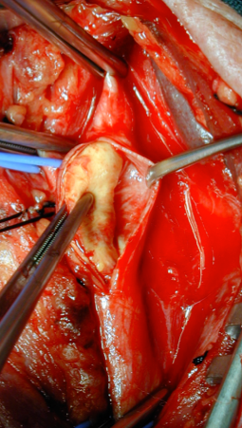
S.C. Clinica di Chirurgia Vascolare ed Endovascolare ASUGI Direttore Prof. Sandro Lepidi
CEA: Carotid Endoarterectomy
1) FIRST CLAMPING TIME: 2-3 min

Slide 5
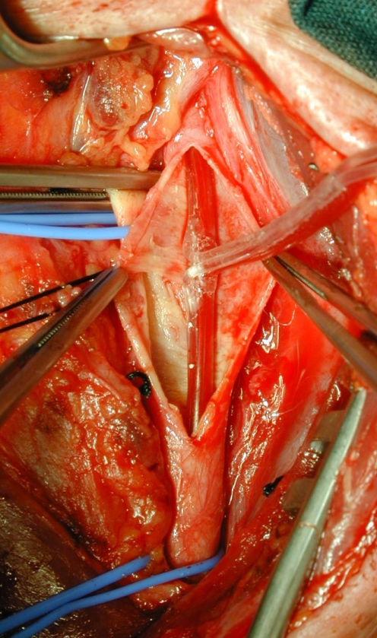
S.C. Clinica di Chirurgia Vascolare ed Endovascolare ASUGI Direttore Prof. Sandro Lepidi
CEA: Carotid Endoarterectomy
2) ROUTINE
DELAYED
SHUNTING

Slide 6
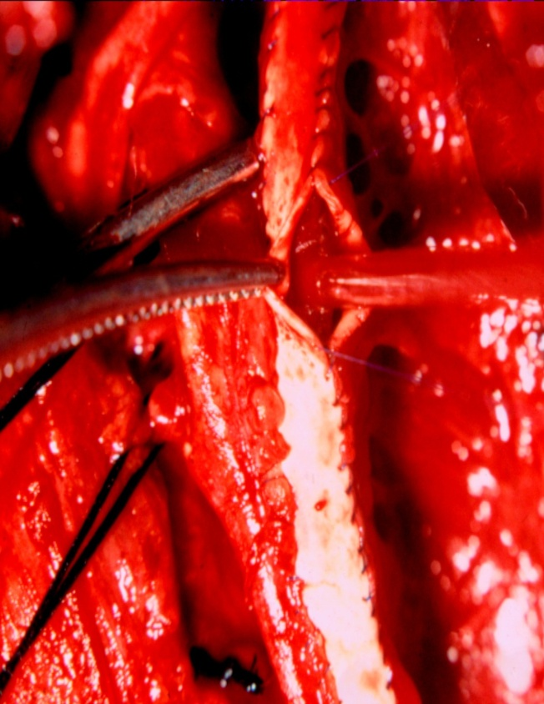
S.C. Clinica di Chirurgia Vascolare ed Endovascolare ASUGI Direttore Prof. Sandro Lepidi
CEA: Carotid Endoarterectomy

Slide 7
S.C. Clinica di Chirurgia Vascolare ed Endovascolare ASUGI Direttore Prof. Sandro Lepidi
CEA: Carotid Endoarterectomy

Slide 8
S.C. Clinica di Chirurgia Vascolare ed Endovascolare ASUGI Direttore Prof. Sandro Lepidi
DELAYED SHUNT
CEA: Carotid Endoarterectomy

Slide 9
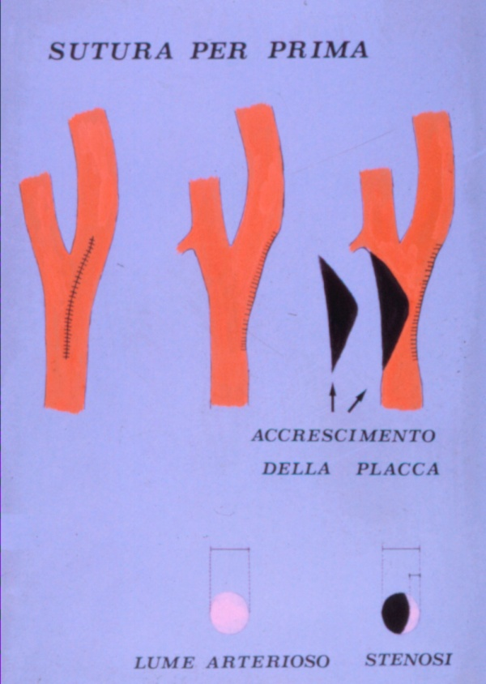
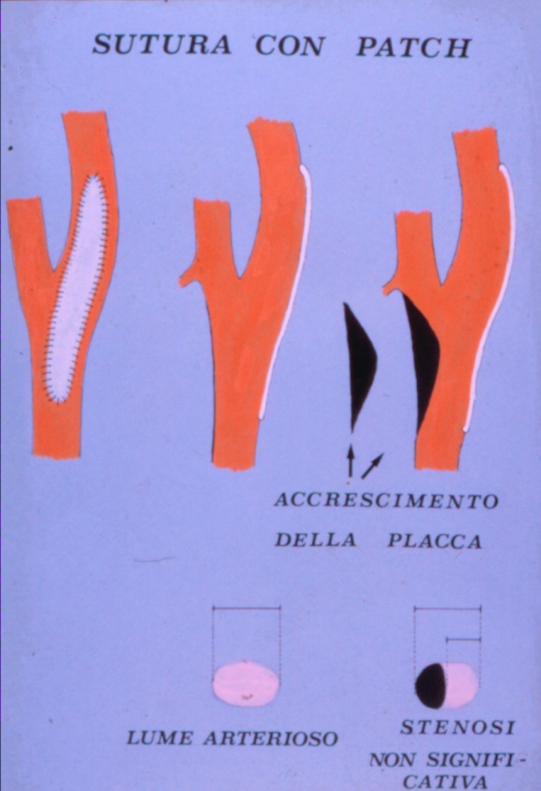
S.C. Clinica di Chirurgia Vascolare ed Endovascolare ASUGI Direttore Prof. Sandro Lepidi
PATCH
CEA: Carotid Endoarterectomy

Slide 10
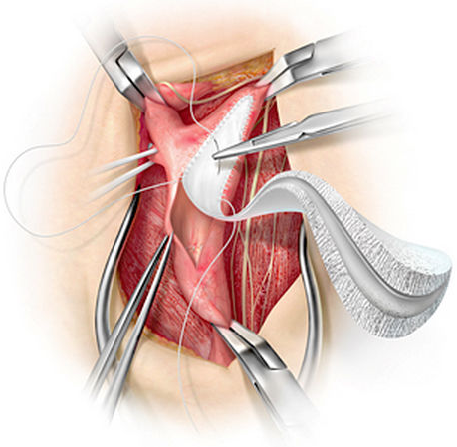
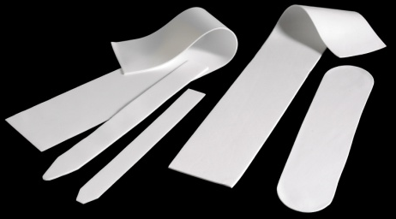
S.C. Clinica di Chirurgia Vascolare ed Endovascolare ASUGI Direttore Prof. Sandro Lepidi
PATCH
CEA: Carotid Endoarterectomy

Slide 11
S.C. Clinica di Chirurgia Vascolare ed Endovascolare ASUGI Direttore Prof. Sandro Lepidi
CEA: Carotid Endoarterectomy

Slide 12
S.C. Clinica di Chirurgia Vascolare ed Endovascolare ASUGI Direttore Prof. Sandro Lepidi
CEA: Carotid Endoarterectomy
SURGICAL TECHNIQUE STANDARDIZATION

Slide 13
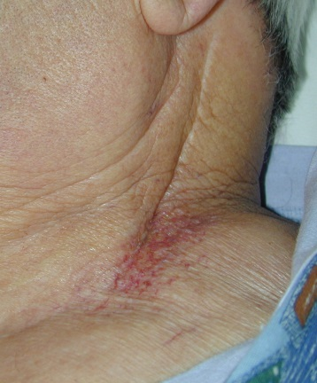
S.C. Clinica di Chirurgia Vascolare ed Endovascolare ASUGI Direttore Prof. Sandro Lepidi
CAS: Carotid Artery Stenting
Quando?
Restenosi carotide
Stenosi carotidee post- attiniche (non calcifiche)
Colli ostili (pregressi interventi per neoplasie cervicali,
svuotamenti latero-cervicali radicali, tracheostomia)
Paralisi della corda vocale controlaterale
Stenosi iuxtacraniche
Cantanti professionisti, oratori

Slide 14
S.C. Clinica di Chirurgia Vascolare ed Endovascolare ASUGI Direttore Prof. Sandro Lepidi
CAS: Carotid Artery Stenting
Controindicazioni
Oltre alle note controindicazioni della chirurgia carotidea tradizionale:
Lesioni con evidenza di trombo intraluminale
Stenosi con elevate calcificazioni circonferenziali
Placche “soft”
Anatomia sfavorevole origine TSA

Slide 15
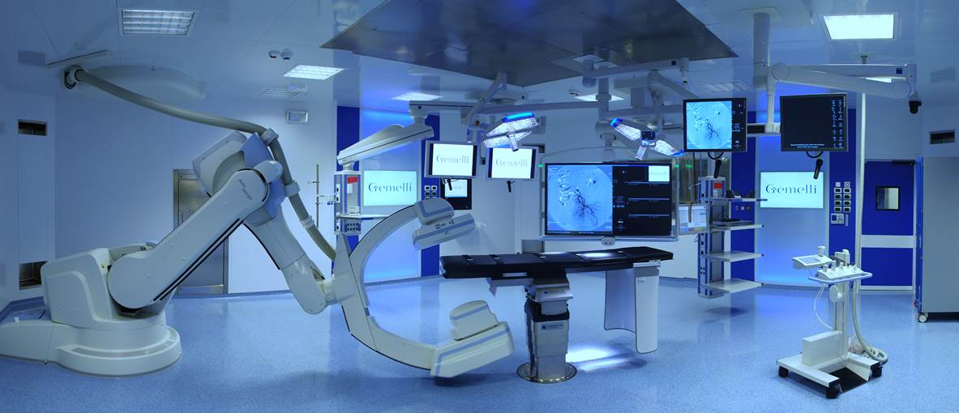
S.C. Clinica di Chirurgia Vascolare ed Endovascolare ASUGI Direttore Prof. Sandro Lepidi
CAS: Carotid Artery Stenting
Doppia antiaggregazione (ASA + Clopidogrel)
Anestesia locale
Eparinizzazione sistemica (50mg)
Accesso femorale percutaneo
Avanzamento di filoguida Terumo 0.035 sino all’arteria carotide esterna
Posizionamento di catetere 7 F in arteria carotide comune prebulbare
Cerebral Protection Device
Stent Autoespandibile
Angioplastica Intrastent

Slide 16
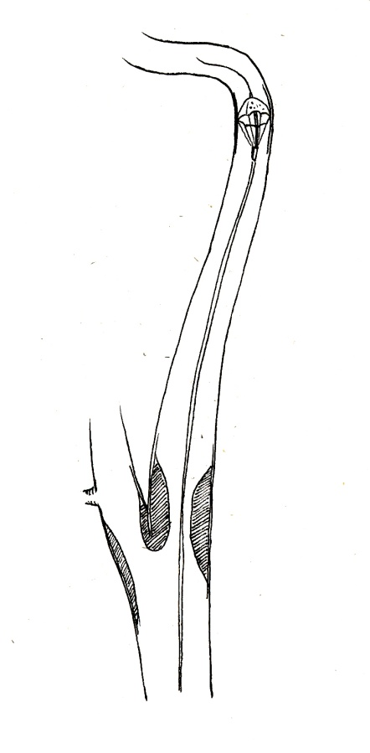
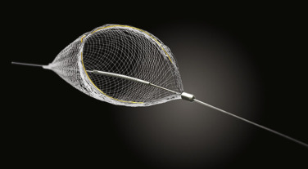
S.C. Clinica di Chirurgia Vascolare ed Endovascolare ASUGI Direttore Prof. Sandro Lepidi
Cerebral Protection Device
EPI FilterWire Angioguard Emboshield
SpiderFX

Slide 17
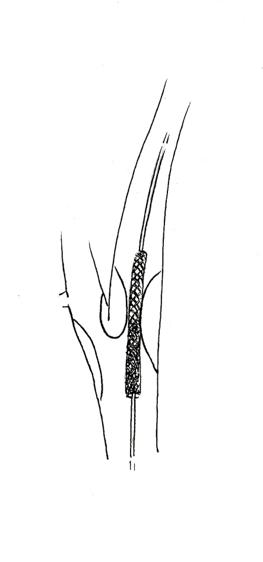
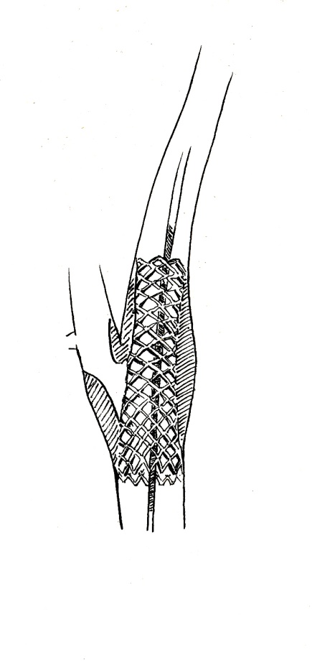
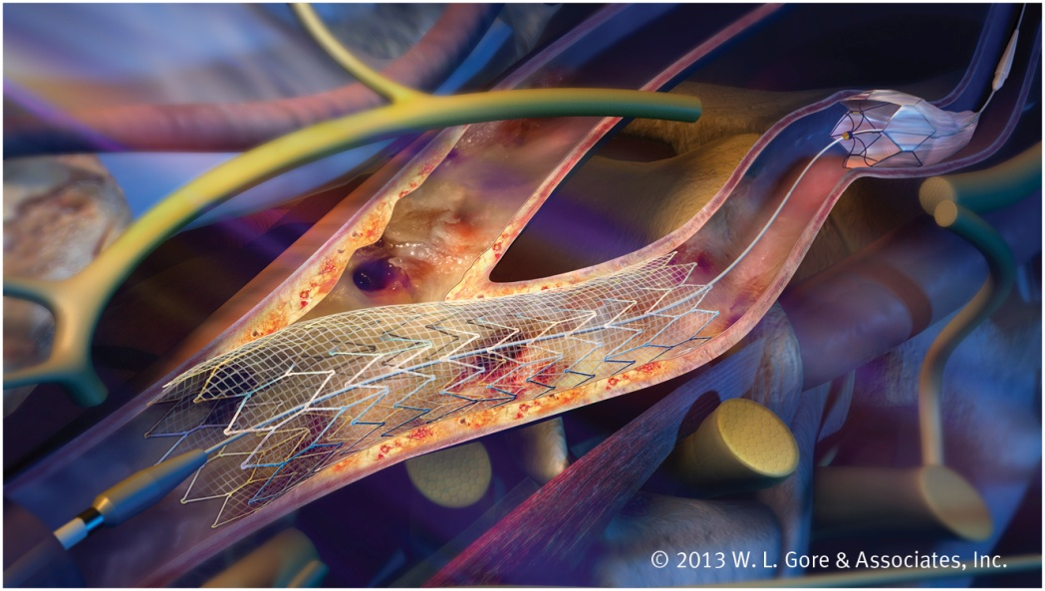
S.C. Clinica di Chirurgia Vascolare ed Endovascolare ASUGI Direttore Prof. Sandro Lepidi
Stent

Slide 18
S.C. Clinica di Chirurgia Vascolare ed Endovascolare ASUGI Direttore Prof. Sandro Lepidi
Angiografia di controllo

Slide 19
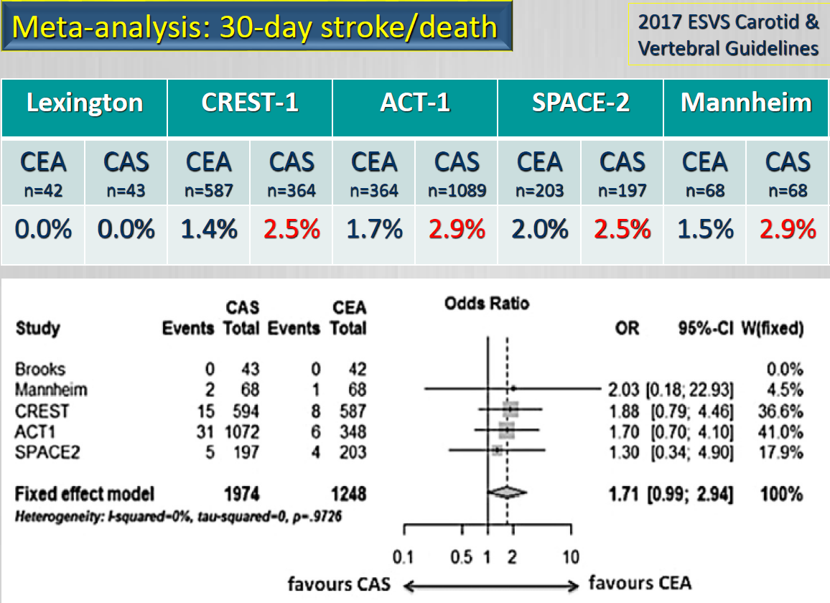
S.C. Clinica di Chirurgia Vascolare ed Endovascolare ASUGI Direttore Prof. Sandro Lepidi

Slide 20
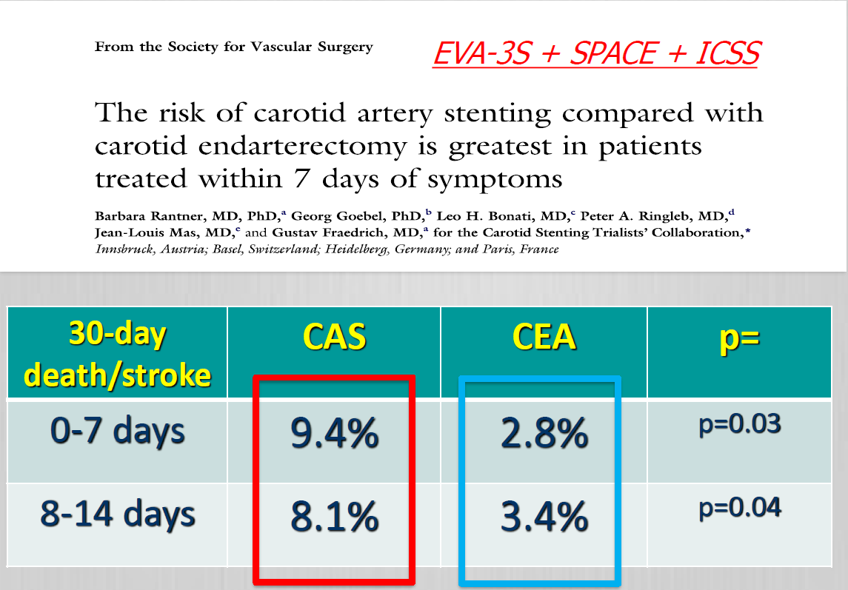
S.C. Clinica di Chirurgia Vascolare ed Endovascolare ASUGI Direttore Prof. Sandro Lepidi

Slide 21
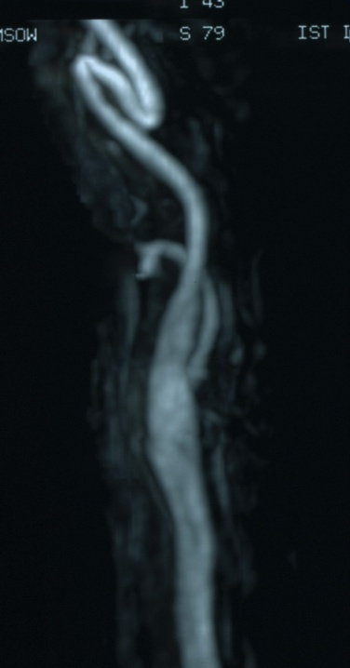
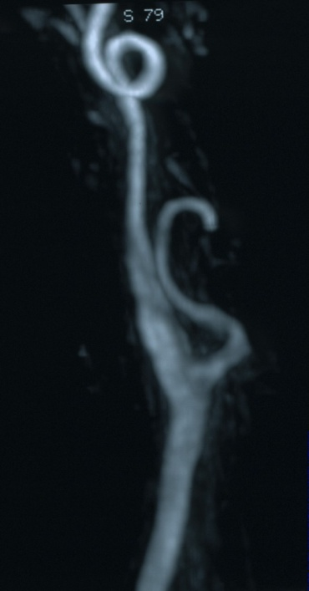
S.C. Clinica di Chirurgia Vascolare ed Endovascolare ASUGI Direttore Prof. Sandro Lepidi
ICAET
Elongation and tortuosity of the internal carotid artery

Slide 22
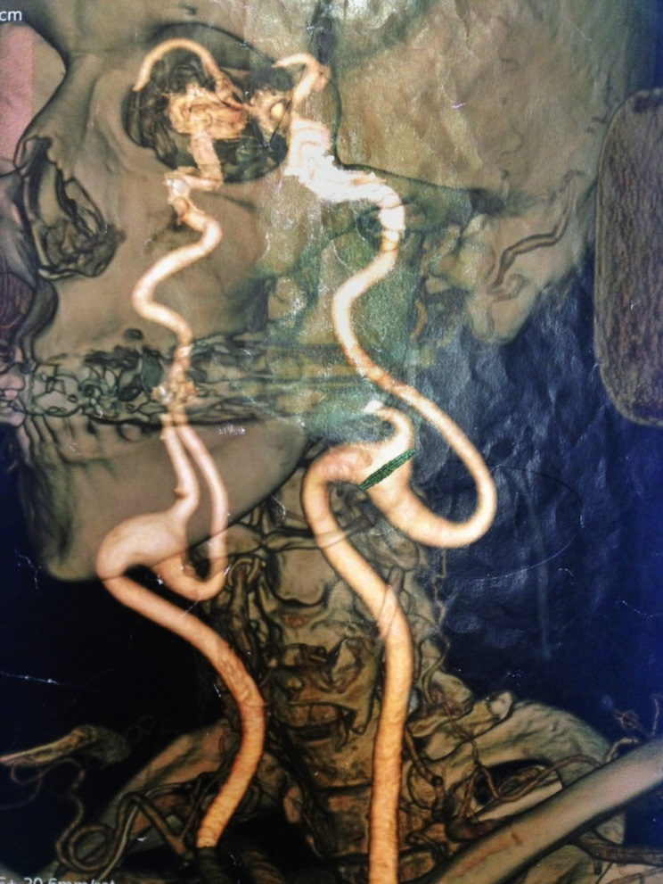
S.C. Clinica di Chirurgia Vascolare ed Endovascolare ASUGI Direttore Prof. Sandro Lepidi

Slide 23
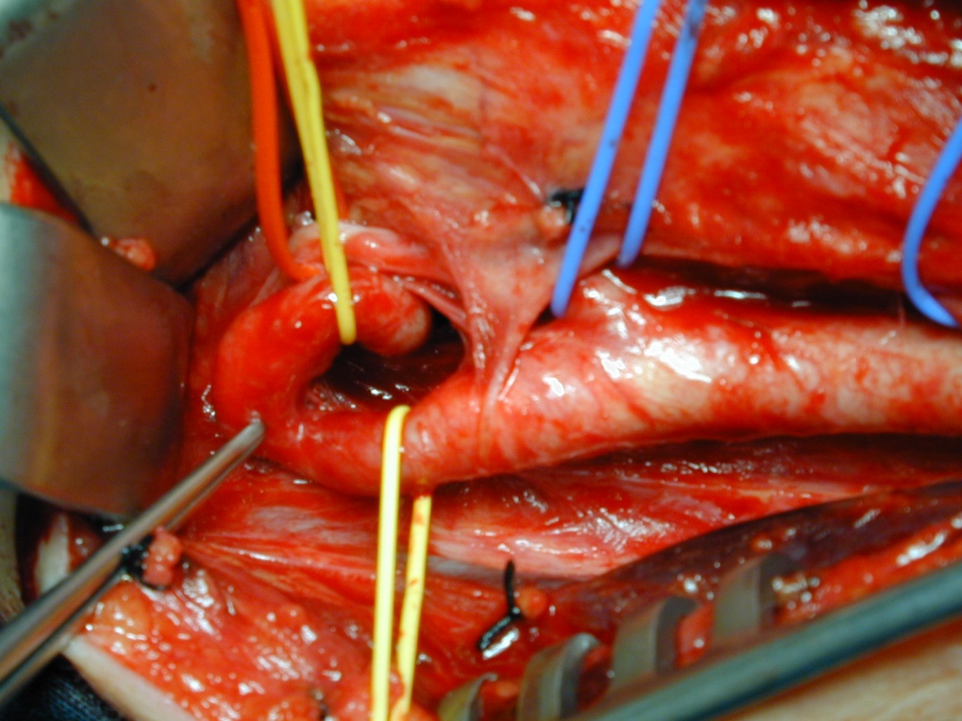
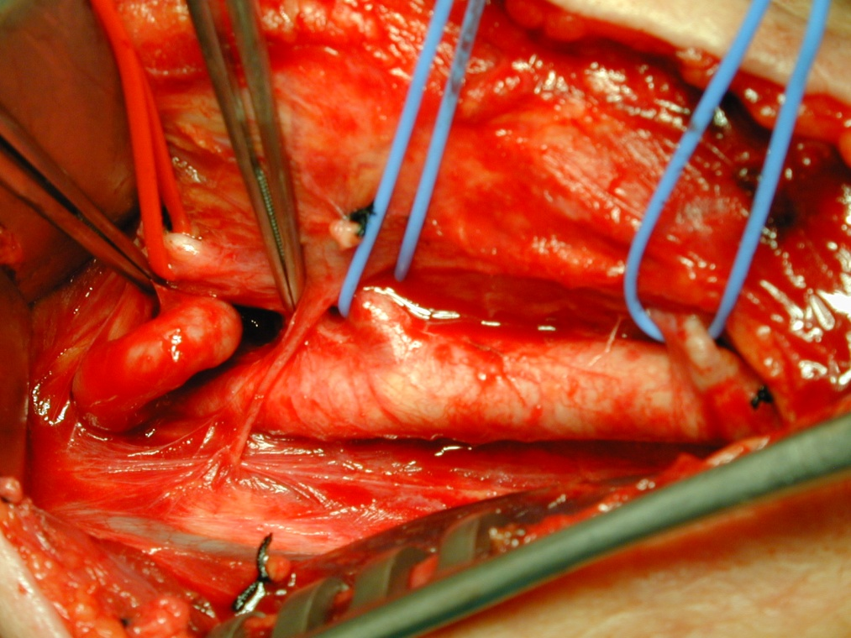
S.C. Clinica di Chirurgia Vascolare ed Endovascolare ASUGI Direttore Prof. Sandro Lepidi

Slide 24
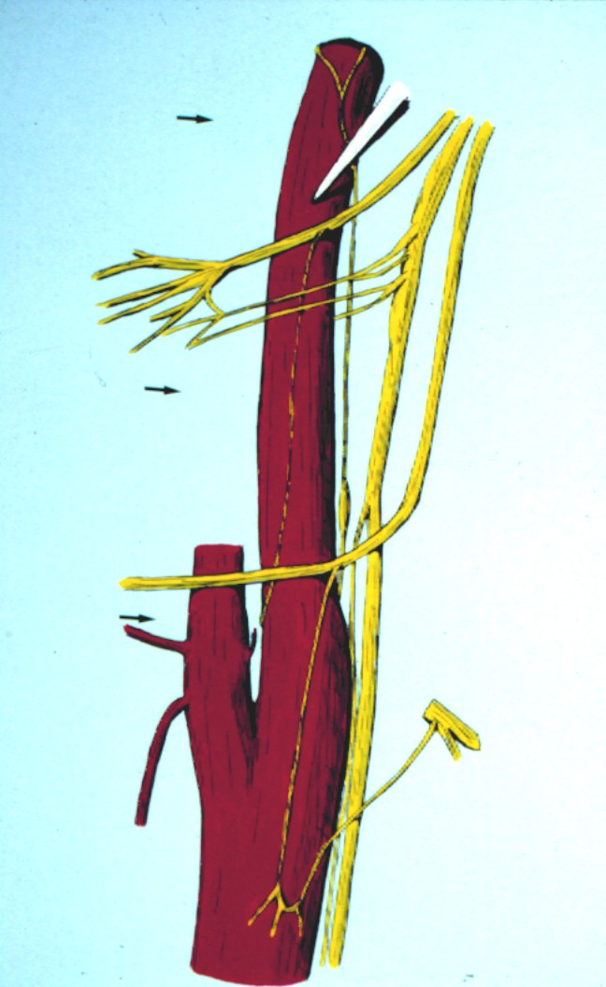
S.C. Clinica di Chirurgia Vascolare ed Endovascolare ASUGI Direttore Prof. Sandro Lepidi
Classificazione delle ICAET
Sotto il nervo ipoglosso
A livello del nervo ipoglosso
Tra il nervo ipoglosso e glossofaringeo
A livello del nervo glosso faringeo
Alla base cranica o iuxtacraniche

Slide 25
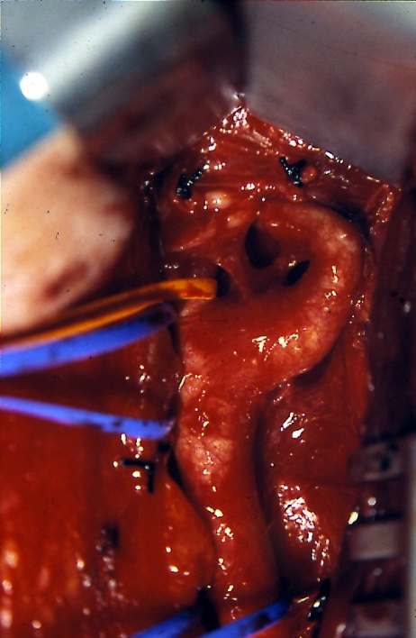
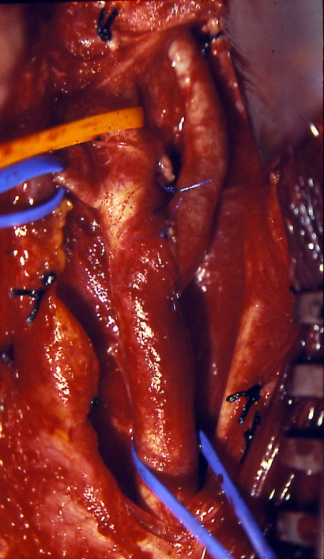
S.C. Clinica di Chirurgia Vascolare ed Endovascolare ASUGI Direttore Prof. Sandro Lepidi
Reimpianto carotide interna su carotide comune

Slide 26
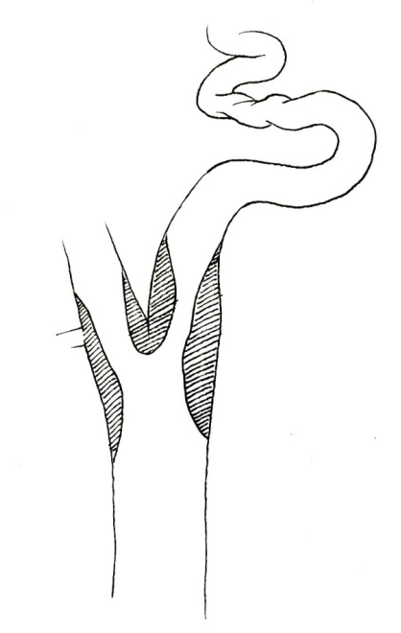
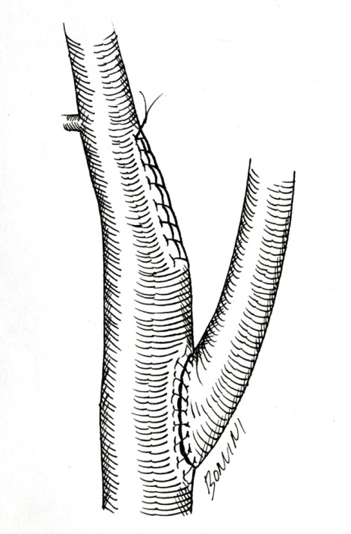
S.C. Clinica di Chirurgia Vascolare ed Endovascolare ASUGI Direttore Prof. Sandro Lepidi
Reimpianto carotide interna su carotide comune

Slide 27
S.C. Clinica di Chirurgia Vascolare ed Endovascolare ASUGI Direttore Prof. Sandro Lepidi
INSUFFICIENZA CEREBROVASCOLARE:
LA STENOSI VERTEBRALE

Slide 28
S.C. Clinica di Chirurgia Vascolare ed Endovascolare ASUGI Direttore Prof. Sandro Lepidi
One-fifth of ischaemic strokes affect the vertebrobasilar territory, otherwise termed the posterior circulation
The causes of vertebrobasilar stroke/TIA are similar to those affecting the anterior circulation
The vertebrobasilar system supplies the brainstem, cerebellum, occipital lobes, and (in most patients) the inferior temporal lobes and most of the thalami. Accordingly, ischaemia can give rise to a wide range of symptoms, including vertigo, ataxia, eye movement disorders, bilateral limb weakness, complete visual loss (cortical blindness), and hemianopia.

Slide 29
S.C. Clinica di Chirurgia Vascolare ed Endovascolare ASUGI Direttore Prof. Sandro Lepidi

Slide 30
S.C. Clinica di Chirurgia Vascolare ed Endovascolare ASUGI Direttore Prof. Sandro Lepidi
TRATTAMENTO
Chirurgico
Bypass carotido-vertebrale
Reimpianto carotido-vertebrale
Endovascolare
PTA (semplice o con pallone medicato)
STENTING

Slide 31
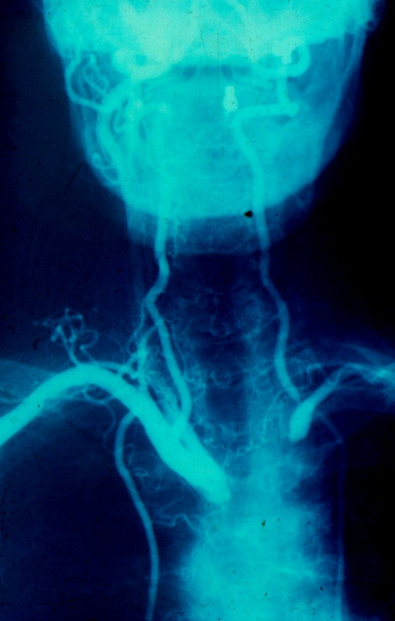
S.C. Clinica di Chirurgia Vascolare ed Endovascolare ASUGI Direttore Prof. Sandro Lepidi
Furto di Succlavia

Slide 32
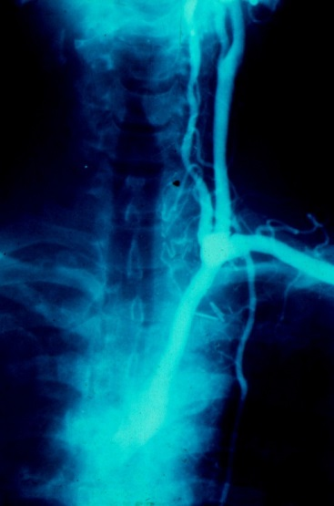
S.C. Clinica di Chirurgia Vascolare ed Endovascolare ASUGI Direttore Prof. Sandro Lepidi
Furto di Succlavia: trattamento
Reimpianto a. Succlavia su a. Carotide comune
INDICAZIONI
In caso di lesione isolata l’indicazione al trattamento si pone solo nei pazienti con sintomatologia tipica da ICV o con claudicatio d’arto superiore

Slide 33
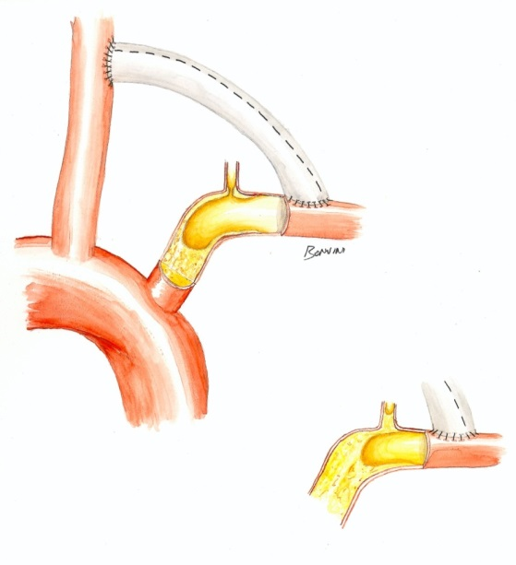
S.C. Clinica di Chirurgia Vascolare ed Endovascolare ASUGI Direttore Prof. Sandro Lepidi
Furto di Succlavia: trattamento
2) Bypass carotido-succlavio
INDICAZIONI
In caso di lesione isolata l’indicazione al trattamento si pone solo nei pazienti con sintomatologia tipica da ICV o con claudicatio d’arto superiore

Slide 34
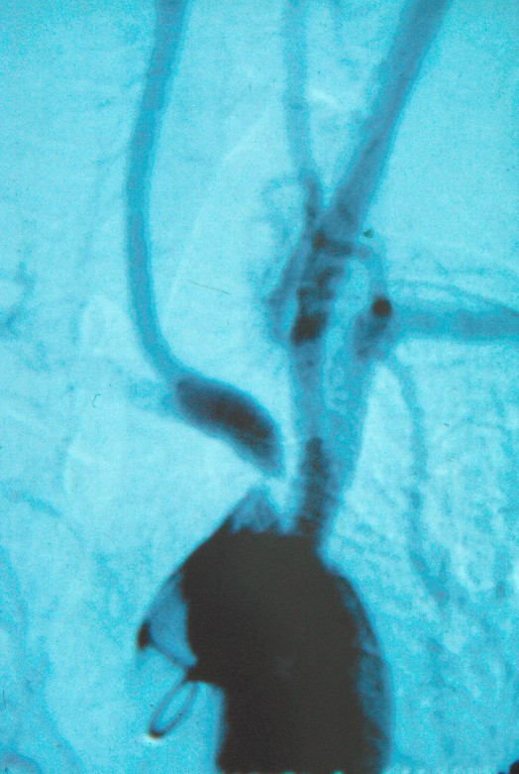
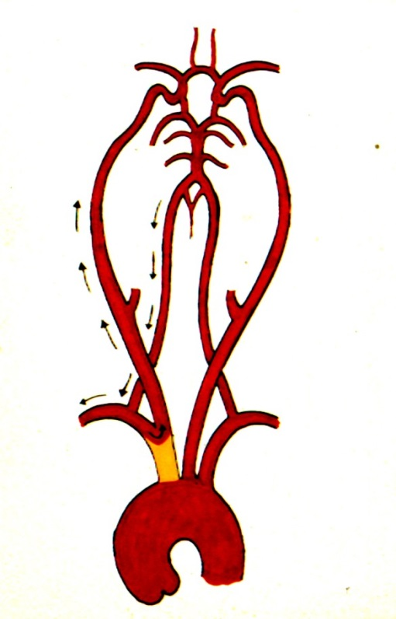
S.C. Clinica di Chirurgia Vascolare ed Endovascolare ASUGI Direttore Prof. Sandro Lepidi
Furto di Anonima

Slide 35
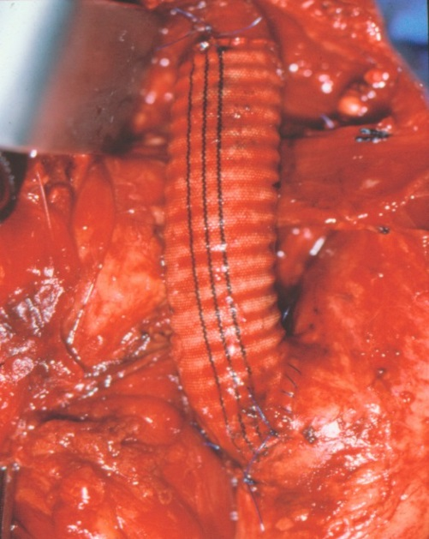
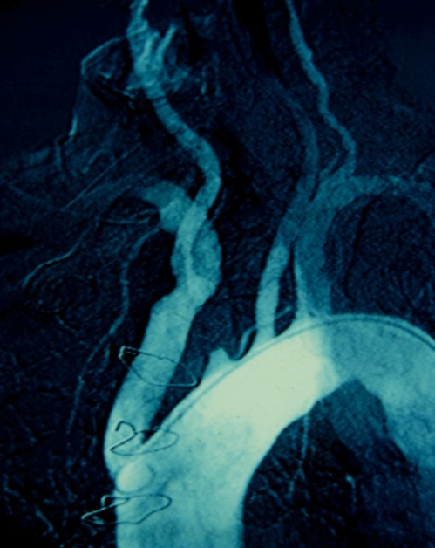
S.C. Clinica di Chirurgia Vascolare ed Endovascolare ASUGI Direttore Prof. Sandro Lepidi
Furto di Anonima: trattamento
1) Bypass aorto-anonimo o aorto-carotideo

Slide 36
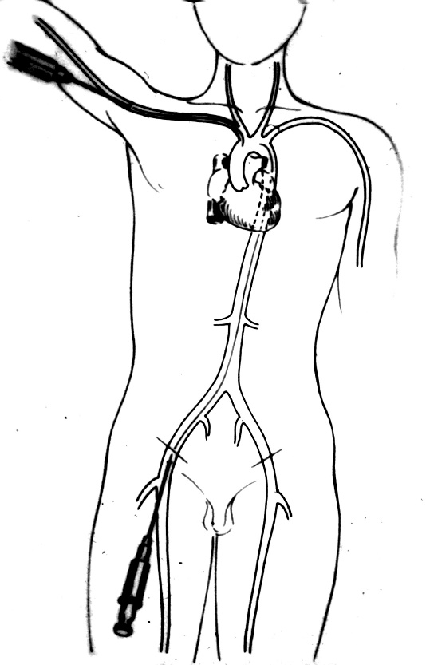
S.C. Clinica di Chirurgia Vascolare ed Endovascolare ASUGI Direttore Prof. Sandro Lepidi
Furto di Anonima: trattamento
2) Angioplastica e stenting dell’arteria anonima

Slide 37
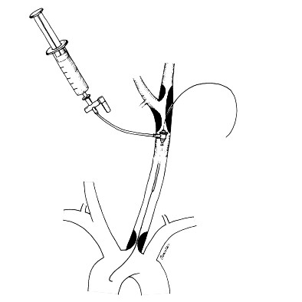
S.C. Clinica di Chirurgia Vascolare ed Endovascolare ASUGI Direttore Prof. Sandro Lepidi
Lesioni a tandem: trattamento

Slide 38
S.C. Clinica di Chirurgia Vascolare ed Endovascolare ASUGI Direttore Prof. Sandro Lepidi
Lesioni a tandem: trattamento

